Slide 1
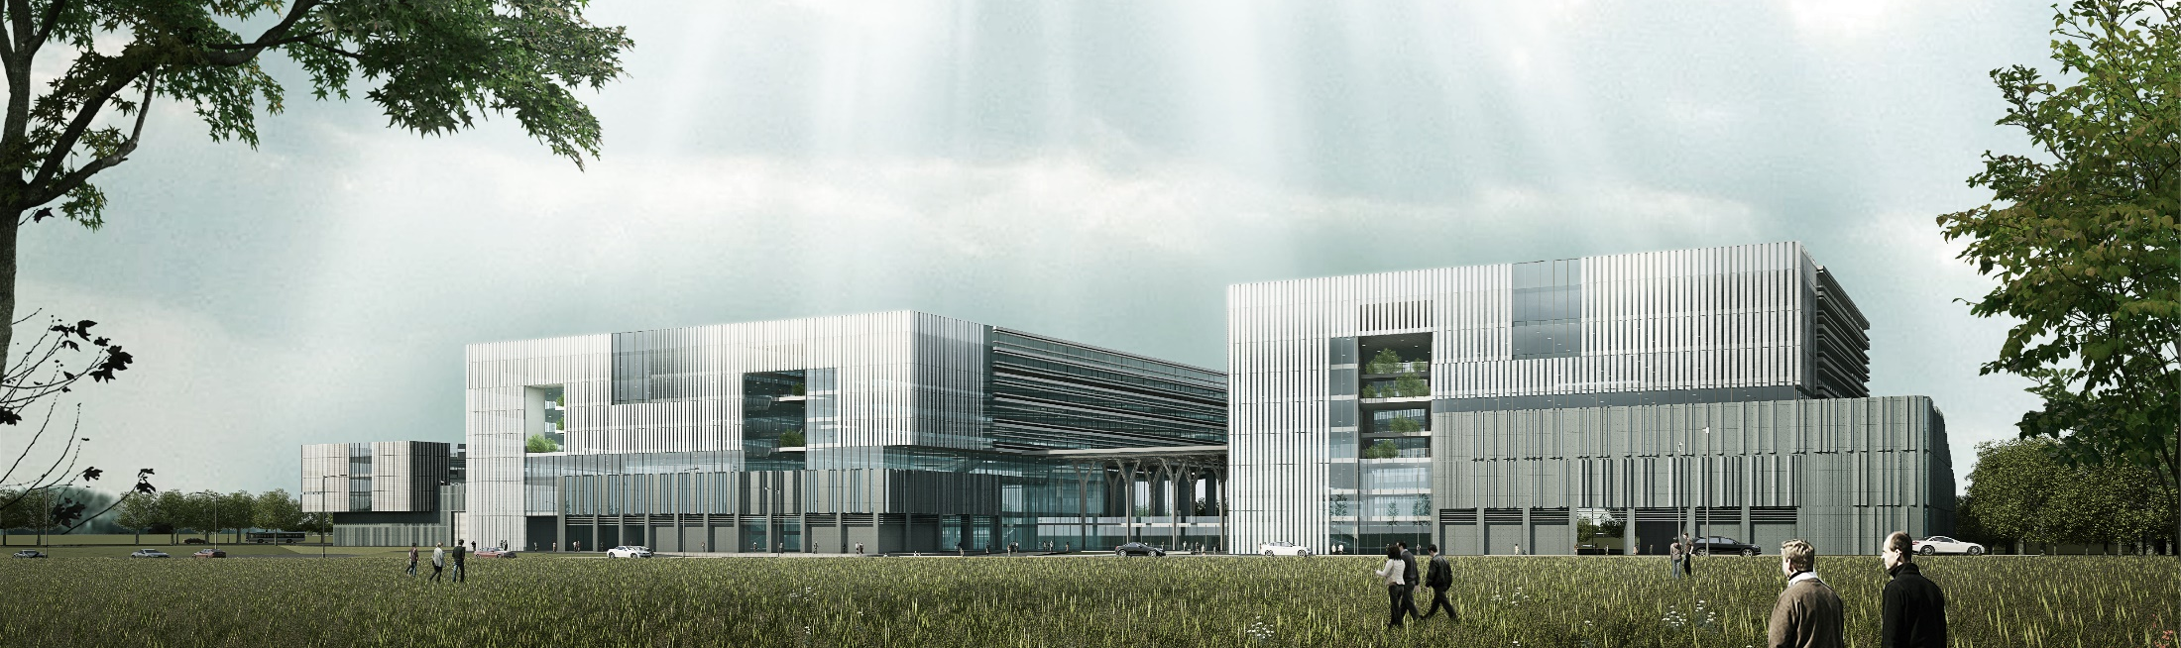
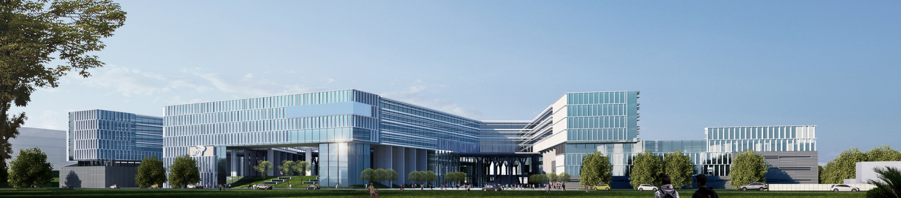
Differentiated Key-Value Storage Management for Balanced I/O Performance
武汉光电国家研究中心
吴迪
M202173669

Slide 2
Abstract
现代KV存储主要采用LSM树来作为核心数据结构来管理KV对
问题：Compaction操作严重的读放大和写放大
现有的优化工作中，不能同时优化读、写、扫描的性能
本论文进行的trade-off的工作
Notes:
KV出现背景 → 如何存KV（非易失）
因为万维网、社交网络，移动手机以及物联网的发展，产生大量结构化数据（表）、半结构化数据（它是结构化的数据，但是结构变化很大），非结构化数据（流媒体）。处理这些数据的应用对数据库系统提出了新的要求：横向扩展（horizontal scalability，数据库系统能拥有更多的服务器，能容纳更多数据以及更高请求处理速率），高可用性以及错误容忍（high availability and fault tolerance, 更好处理软件硬件错误，以及数据库系统在线升级），事物可信赖性（transaction reliability, 支持数据强一致性），数据库模式持久性（database schema maintainability，减少模式变更的代价）。

Slide 3
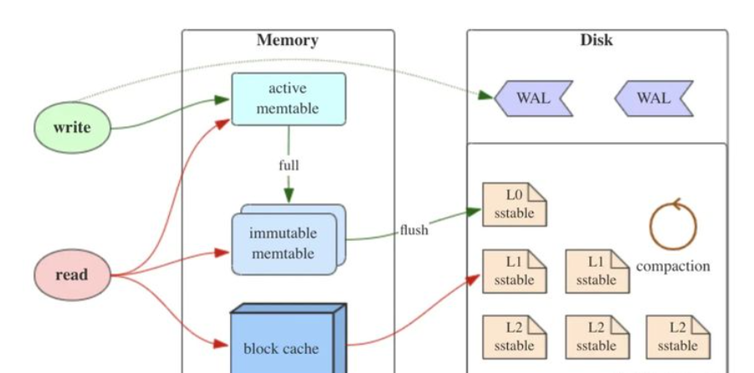
LSM-tree
优点：充分利用存储的顺序IO的性能，同时可以保证数据的有序性，提供比较好的scan性能

Slide 4
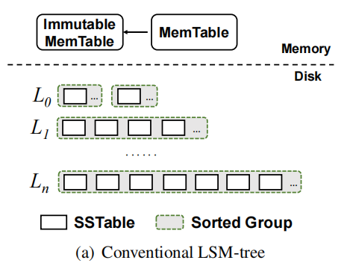
LSM-tree
特点：
以日志结构存储kv对，kv对的更新被视为顺序写
采用多级结构，每层的SStable保证全排序，有较好的读、扫描的性能
通过compaction，把kv对从低层移动到高层，降低写开销
问题：
读放大：实际读取数据量大于真正的数据量，50x
写放大：实际写入数据量大于真正的数据量

Slide 5
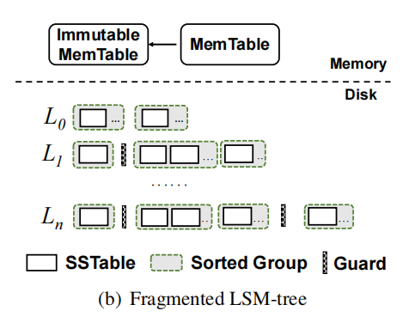
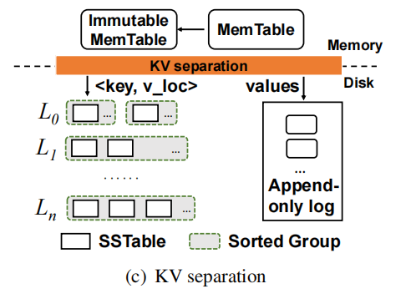
Optimizaton
两个方向：
松弛每层全排序的要求，scan性能降低
kv分离，仅key采用LSM树。
适合value大的负载
value尺寸中小，仍然降低scan性能，通过key的范围去找value，随机IO
垃圾回收，导致更多的IO开销

Slide 6
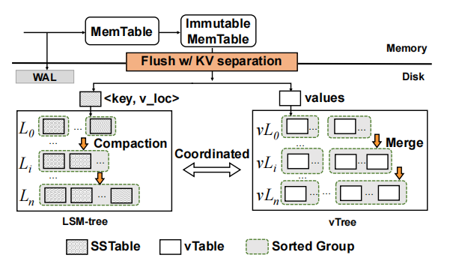
Diff kv
kv分离
部分有序
采用vTree来存储value
类似于LSM树
并不需要全排序
采用一种和LSM compaction相关联的merge操作
为了兼容性同时也会维护WAL

Slide 7
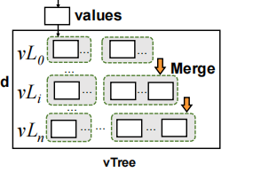
Data Organization
vTable
固定尺寸8MB
data ，metadata（size、key range）
Sorted Group
有序vTable的集合
可以使用Sorted Group的数量来近似的表示vTree的有序程度
vTree
存在许多vTable和Sorted Group
每层不需要全排序

Slide 8
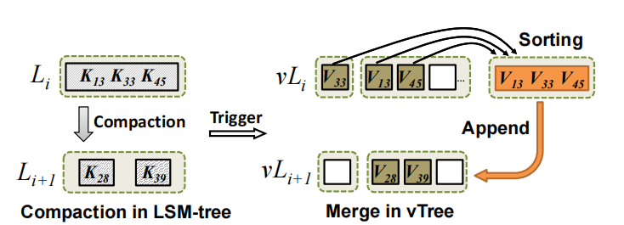
Compaction-Triggered Merge
问题：
每次merge的时候需要判断value的有效性
merge操作结束后需要查询并更新LSM树
LSM树中的每一层L与vTree中每一层vL一一对应，key在哪层，value就在哪层
merge的要求：选择需要merge的值，merge后的地址写回LSM树
Li的SStable归并到下一层，vLi中的值归并后append到下一层（降低写放大）
优点：
从key去找value，节省判断value有效性的开销
在key compaction的过程中直接更新value的位置

Slide 9
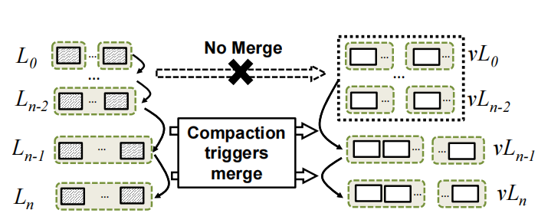
Merge Optimizations:Lazy Merge
每次Compacion都要Merge开销比较大
将vL0到vLn-2视为一层，前面的层都不进行merge，仅在Ln-2层之后的Compaction操作才会触发merge操作
牺牲了有序性，但带来的scan性能的减少是有限的

Slide 10
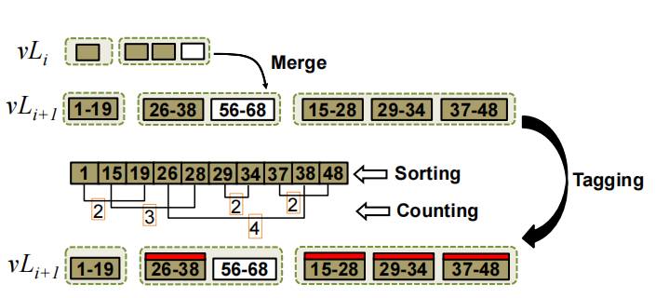
Merge Optimizations:Scan-optimized merge
之前的操作vLi+1不参与merge，降低了写放大，但导致了scan性能的降低
无序，产生许多交叠的部分，减少他们
找到这些有交叠部分的vTable，让他们参与下次的merge操作
找到和其他vTable有交叠的
判断交叠数量是否超过设置的门限值
例如26-38，和其他4个vTable有交叠，把他们打上Tag，参加下次merge

Slide 11
Garbage Collection
把值写到新的vTable中，需要垃圾回收（GC）去消除原本的无效值
State awareness
在merge过程中，每个vTable中有一个hash table来记录无效值的数量，在merge过程中进行，开销有限
Lazy GC
一旦超过无效值的个数超过阈值gc_threshod，就给vTable打上一个GC tag然后不管了
当这个vTable被compaction触发merge的时候，再进行GC
避免了访问LSM的开销
Notes:
Compaction操作会回收无效的key占用的空间，而Merge 操作并没有回收相应的vtable中的空间。空间仍被保留。对此DIFFKV采用
State awareness来识别每个vtable的无效值的数目。Lazy GC选取超过门限的vtable并进行标记以待下次合并操作被触发。

Slide 12
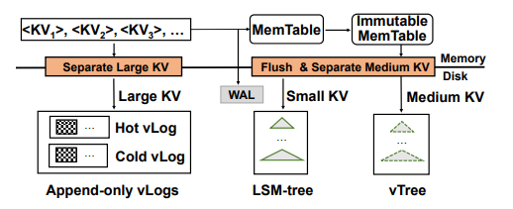
Fine-grained KV separation
将KV对根据value的大小分为large、medium、small三个尺寸
large：进入memtable前执行kv分离，value值用vLog来管理，构建新的key addr键值对
medium：执行kv分离，key和address存在LSM树，value存在vTree中
small：不分离，全部存在LSM树中
Notes:
大的键值对直接写入vlogs有如下好处：（1）节省了内存开销、附加的形式保证了高效写性能（2）不需要WAL，降低了I/O量

Slide 13
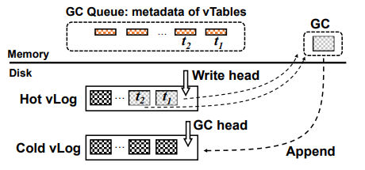
Hotness-aware vlogs
vLog中的vTable是无序的，vTable内部的每个value也是无序的，通过append-only的方式加上去，不需要维护WAL
为了减少GC的开销，分出两个vLog分别去存冷热数据
用户写进来的数据放在Hot vLog，GC写回的数据放在Cold vLog，原因在于经过GC的数据往往是一些使用频率较低的数据
贪婪算法，维护一个超过门限值的、降序的queue（无效值比例），触发GC就选队首的vTable
Notes:
事实上也不需要有序，因为大I/O已经方便读取时的效率了，读取时不需要像小粒度一样需要保持一定的顺序性进行合并读取。
当GC触发时，GC Queue头部的vTable中被选中，他们的有效value 被附加在cold Vlog后。

Slide 14
Evaluation
Test Bed
12-cores Intel Xeon E5-2650v4 CPU,
16 GB memory
Samsung 860 EVO 480 GB SSD
Ubuntu 18.04 LTS with Linux kernel 4.15
Workload
YCSB-C
key sizei：24bytes，value：f(x) = (1/σ)(1+k(x−θ)/σ)(−1−1/k)
System configuration
MemTable size as 64 MB, SSTable size as 16 MB
differentiate small,medium,large, 128 bytes and 8 KB,
GC tag,30%
Notes:
在本节中，我们将DiffKV与§2.3中介绍的三种最先进的KV存储进行评估和比较:RocksDB[24]、PebblesDB[52]和Titan[51]。为了与Titan进行公平的比较，我们也基于它实现了DiffKV，我们的修改包含大约2.1K行代码。

Slide 15
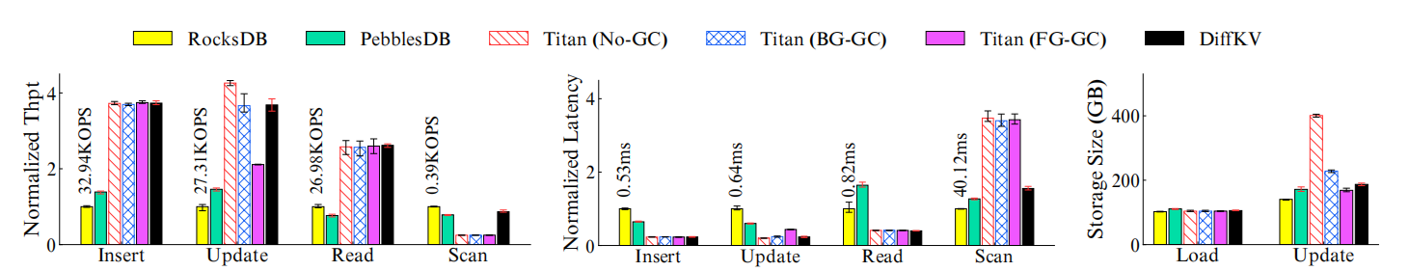
Microbenchmarks
throughput and latency performance of various KV operations with the following workloads:
(i) insert10 GB KV pairs
(ii) update 300 GB KV pairs
(iii) read 10 GB KV pairs
(iv) scan 10 GB KV pairs
Notes:
在本节中，我们将DiffKV与§2.3中介绍的三种最先进的KV存储进行评估和比较:RocksDB[24]、PebblesDB[52]和Titan[51]。为了与Titan进行公平的比较，我们也基于它实现了DiffKV，我们的修改包含大约2.1K行代码。

Slide 16
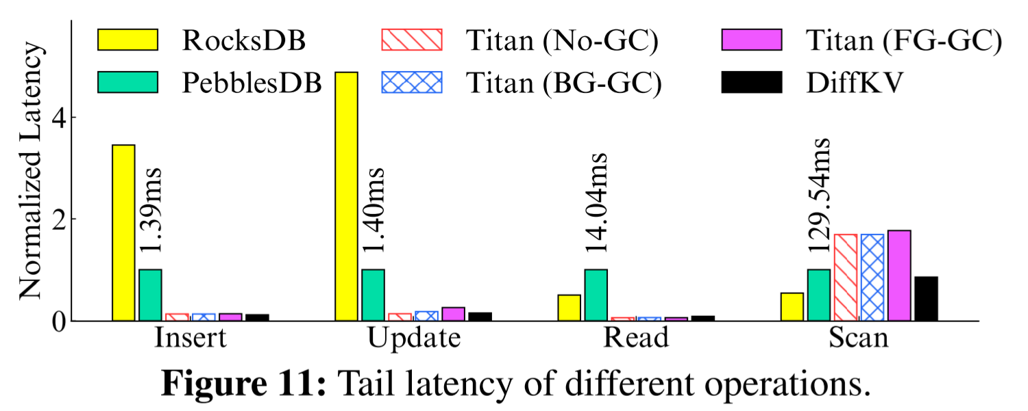
Microbenchmarks
Compared to RocksDB and PebblesDB
Much lower tail latency for inserts, updates, and reads.
Compared to Titan
A similar tail latency for inserts, updates and reads,
But reduces the scan tail latency by 50.4%.
Notes:
For example, it reduces the tail latency of inserts, updates, and
reads of RocksDB by 96.5%, 94.3%, and 82.7%, respectively,
while keeping similar tail latency for scans.

Slide 17
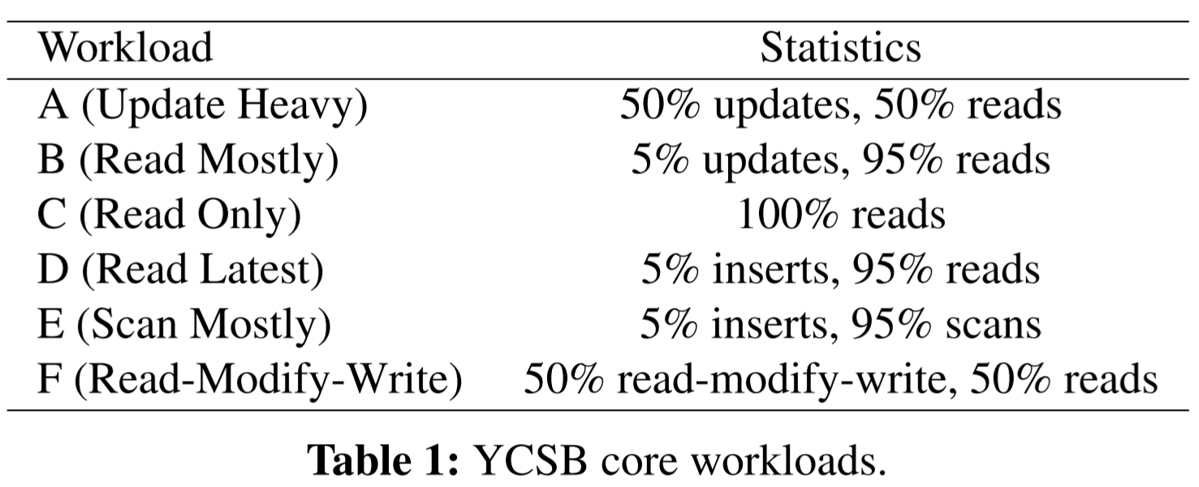
YCSB Evaluation
Each workload
Performs 100M operations On a randomly loaded 100 GB data store
Notes:
在本节中，我们将DiffKV与§2.3中介绍的三种最先进的KV存储进行评估和比较:RocksDB[24]、PebblesDB[52]和Titan[51]。为了与Titan进行公平的比较，我们也基于它实现了DiffKV，我们的修改包含大约2.1K行代码。

Slide 18
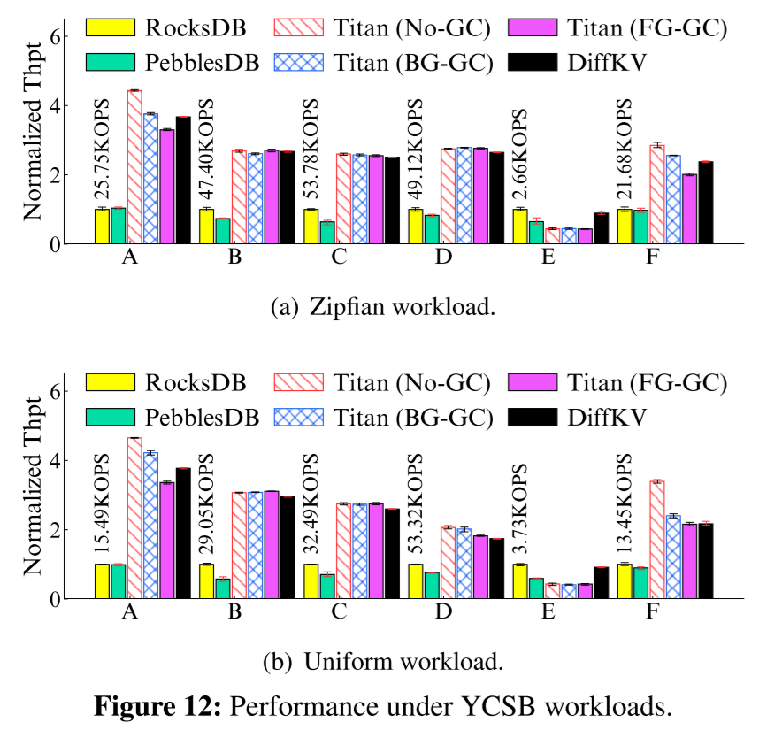
YCSB Evaluation
Compared to RocksDB
Achieves 1.7-4.5× throughout for all read- or write-intensive workloads (i.e., all except workload E),
Achieves similar performance under the scan dominant workload E.
Compared to Titans
Achieves 2× scan throughput, while keeping similar performance under other workloads regardless of whether background GC or foreground GC are used.
Notes:
In short, DiffKV achieves balanced performance in all aspects.

Slide 19
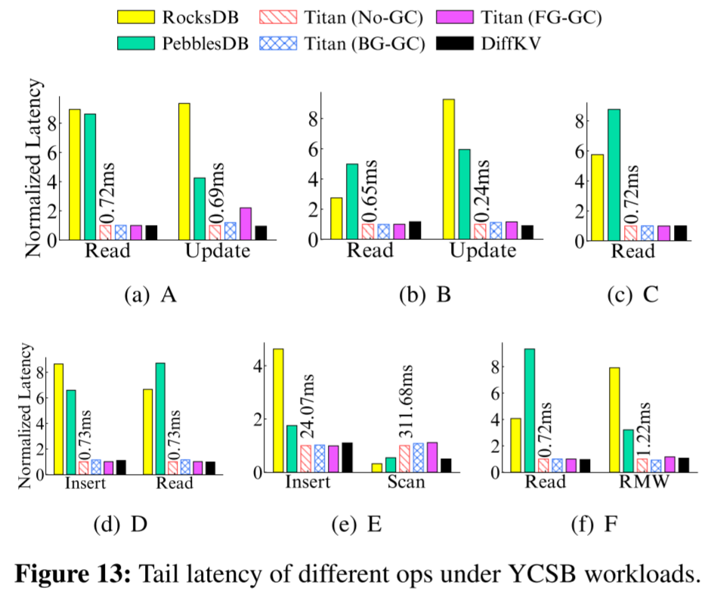
YCSB Evaluation
Compared to RocksDB & PebblesDB
Significantly reduces the tail latency of inserts, updates and reads.
Compared to Titan
Reduces the tail latency of scans
Notes:
在本节中，我们将DiffKV与§2.3中介绍的三种最先进的KV存储进行评估和比较:RocksDB[24]、PebblesDB[52]和Titan[51]。为了与Titan进行公平的比较，我们也基于它实现了DiffKV，我们的修改包含大约2.1K行代码。

Slide 20
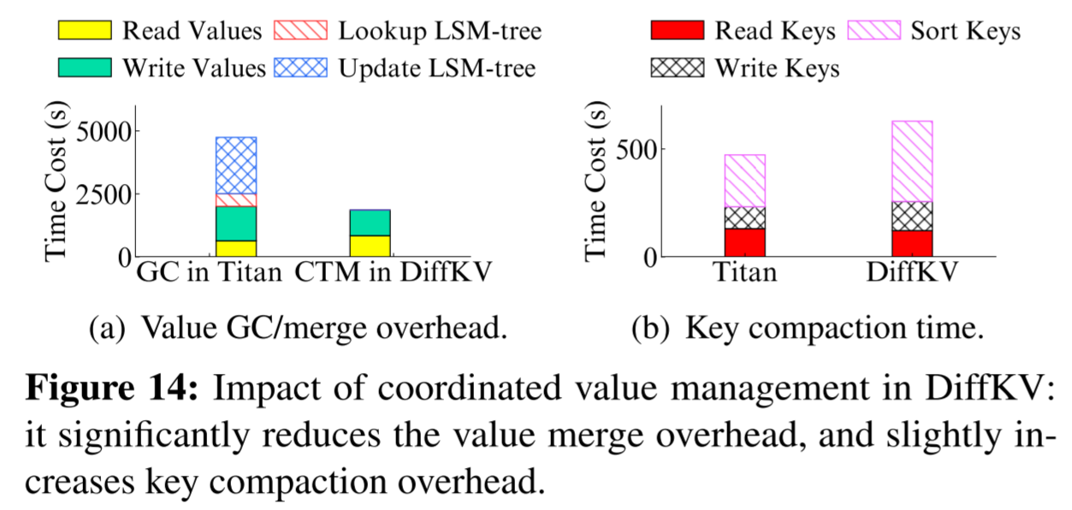
Analysis on Merge Optimizations
DiffKV costs much less time than Titan for value management, with a 60.7% reduction of time cost
append-only vs vTress
Notes:
在本节中，我们将DiffKV与§2.3中介绍的三种最先进的KV存储进行评估和比较:RocksDB[24]、PebblesDB[52]和Titan[51]。为了与Titan进行公平的比较，我们也基于它实现了DiffKV，我们的修改包含大约2.1K行代码。

Slide 21
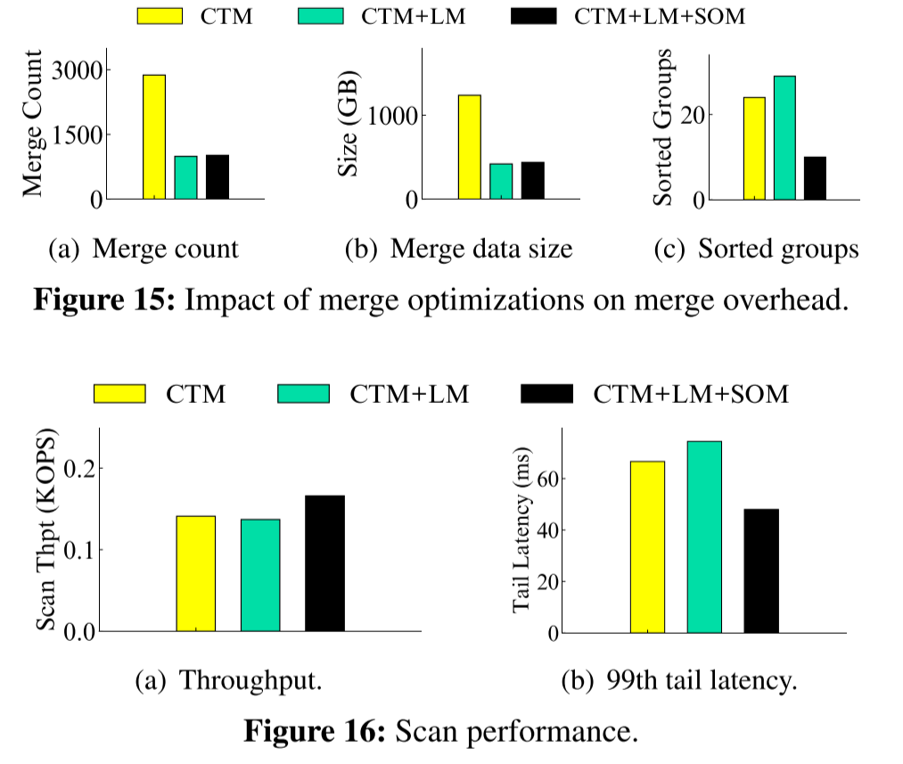
Analysis on Merge Optimizations

Slide 22
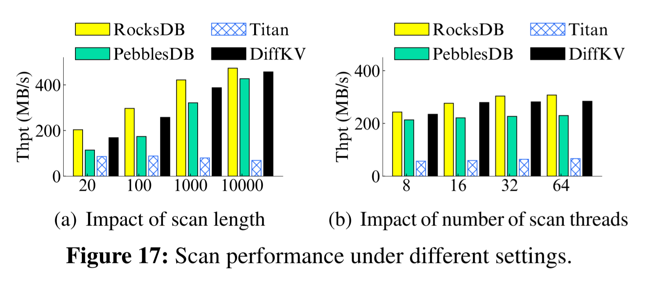
Scan Performance

Slide 23
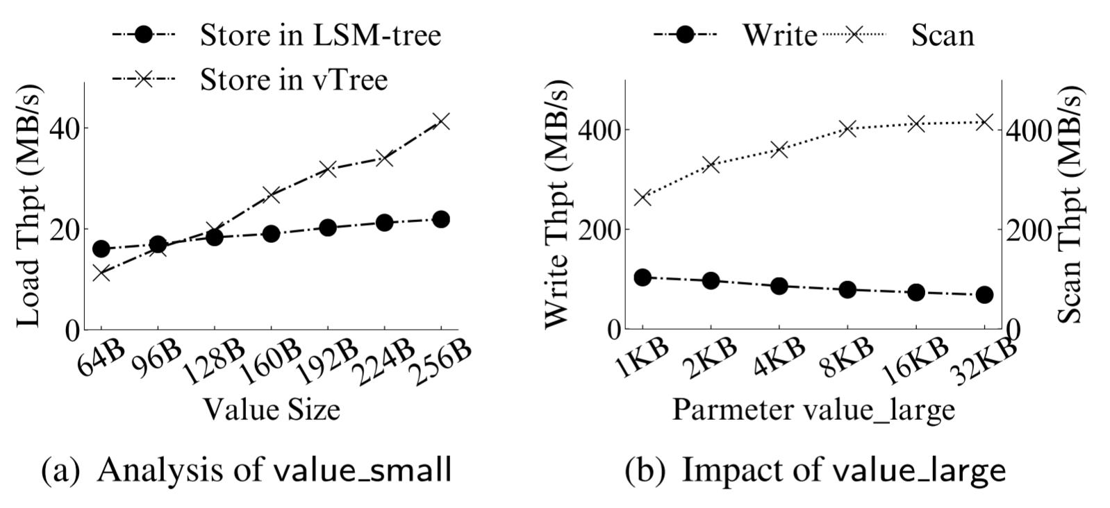
Tunable Parameters
Notes:
In summary, by combining lazy merge and scan-optimized
merge with the coordinated design, DiffKV guarantees de-
sired ordering for values with limited merge overhead, and
hence achieves balanced performance in all aspects.

Slide 24
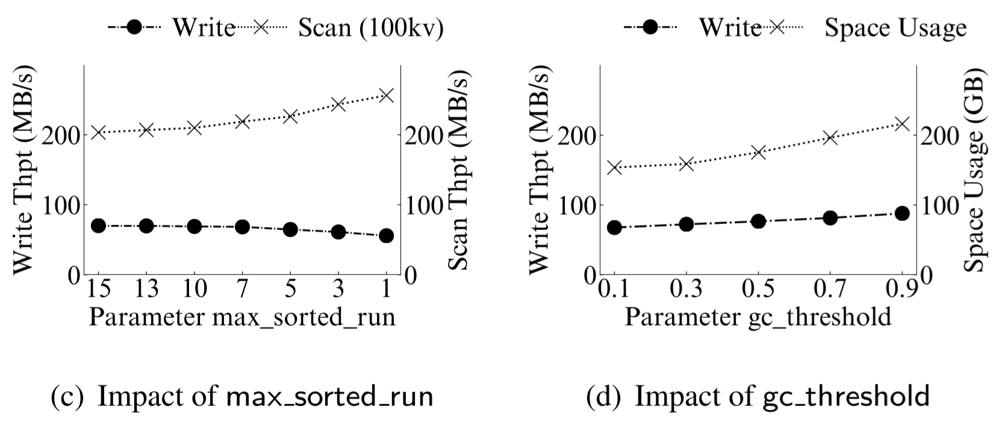
Tunable Parameters
超过这个值就打上merge的tag
Notes:
In summary, by combining lazy merge and scan-optimized
merge with the coordinated design, DiffKV guarantees de-
sired ordering for values with limited merge overhead, and
hence achieves balanced performance in all aspects.

Slide 25
谢谢
武汉光电国家研究中心

